Slide 1

Урок обучения чтению
Тема : чтение слов и предложений с буквой «Й»
Учитель начальных классов ГКОУ «Кабанская СКОШИ VIII» Панфилова Наталья Владимировна

Slide 2
Приглашаю в страну Грамоты
Куда:п.Селенгинск,
Кому: ученикам 1 класса
От кого: от королевы Грамоты

Slide 3


страна грамоты
Ответьте на вопросы.

Slide 4
Мы слышим
звуки или буквы?
звуки

Slide 5
Назовите гласные звуки в слове – утка
у а

Slide 6
Какое слово лишнее
(кошка, зима, собака, корова)?
зима

Slide 7
Назови согласные звуки
в слове «зима»
з
м

Slide 8
Парные согласные потеряли свою пару, помогите им найти друг друга
к
з
б
г
п
т
ж
д
ш
с

Slide 9
Какая буква заблудилась?
а, у, й, ы, и
й
а
у
ы
и

Slide 10
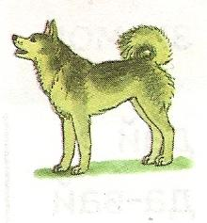
Какое слово рассыпалось?
й
л
к
а
а

Slide 11
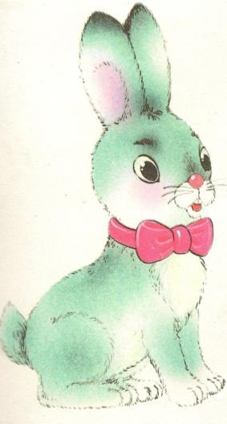
Какое слово рассыпалось?
й
з
к
а
а

Slide 12
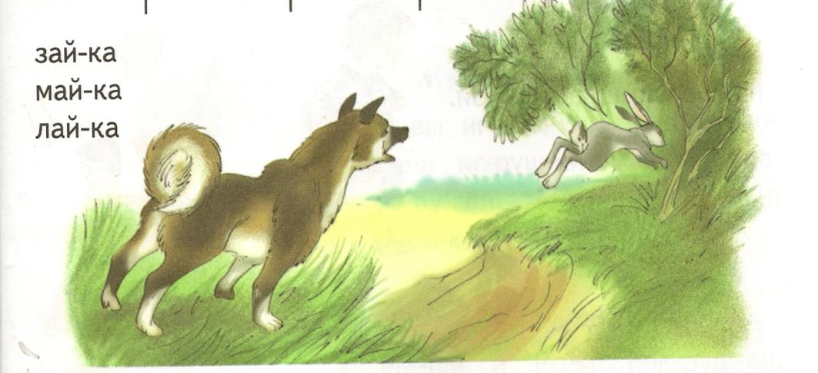
Прочитайте рассказ «Лайка и зайка» стр.97

Slide 13
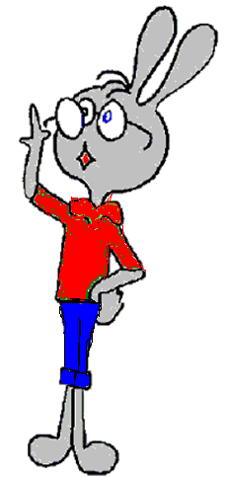
Как вы справились с заданием?.
отлично!

Slide 14
страна грамоты

Slide 15


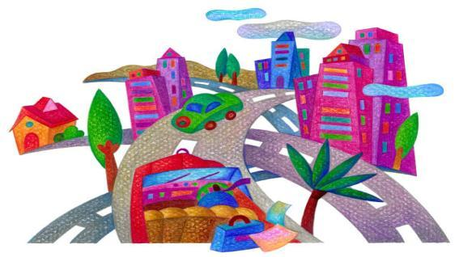
Город звуков и букв.
Город слов
город букв и звуков
Город текстов.
Город предложений
Игрушковедение
5

Slide 16
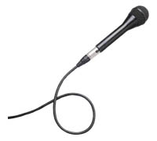

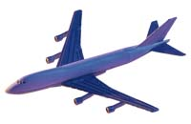
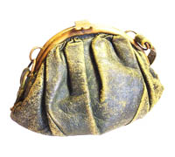

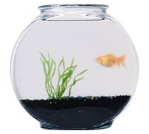
м
с
а

Slide 17

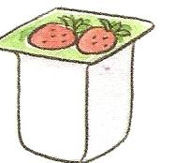
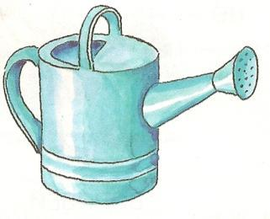
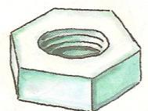

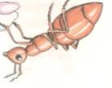
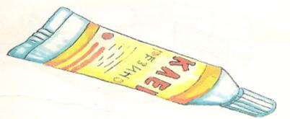
й
й
й

Slide 18
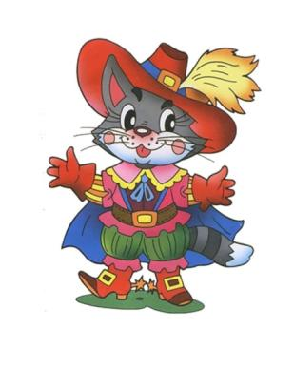
Читаем слова
зай
лай
май
сой
М
Л
Р
Т
ка
ай

Slide 19

зи-мой
са-рай
до-мой
по-пу-гай
су-хой
да-вай

Slide 20


физминутка

Slide 21
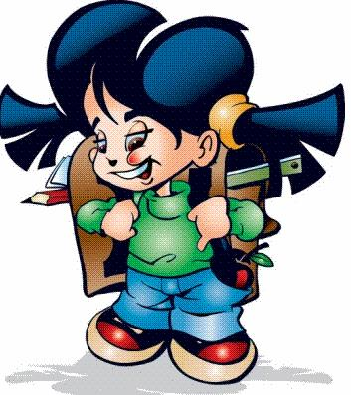
Маша
домой
.
пошла

Slide 22
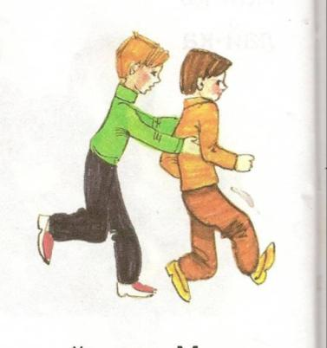
Мишу
Саша
.
поймал

Slide 23
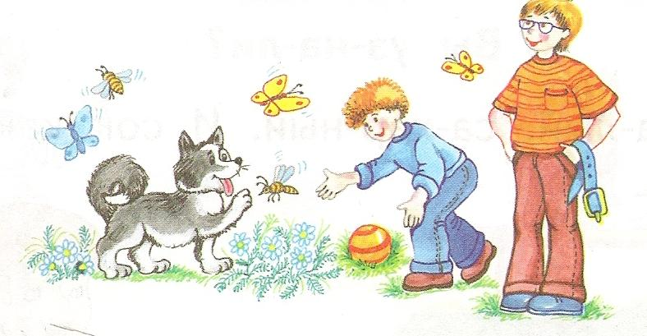
Тай.
У Ма-ра-та лай-ка. Лай-ку зо-вут Тай.
Тай о-хот-ник. Он ис-кал ут-ку.
А пой-мал о-су.
Ну и Тай!
Ну и о-хот-ник!

Slide 24
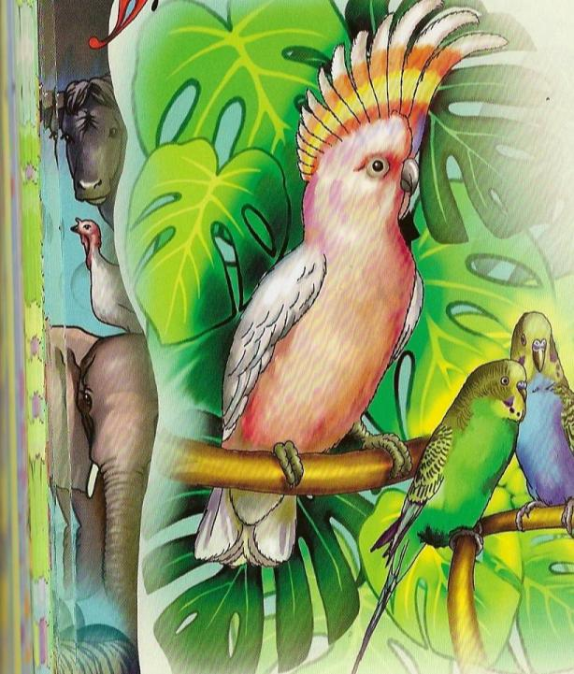
Попугай
Прочитайте текст
«Хороший попугай»
стр.98

Slide 25

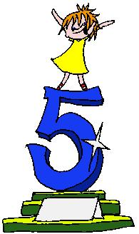
Указ
Оценить работу учащихся:
Божеева Вера
Гуранов Илья
Демченко Маша
Молчанова Марина
Николаева Люда
Хамуев Валентин
Королева Грамоты.

Slide 26
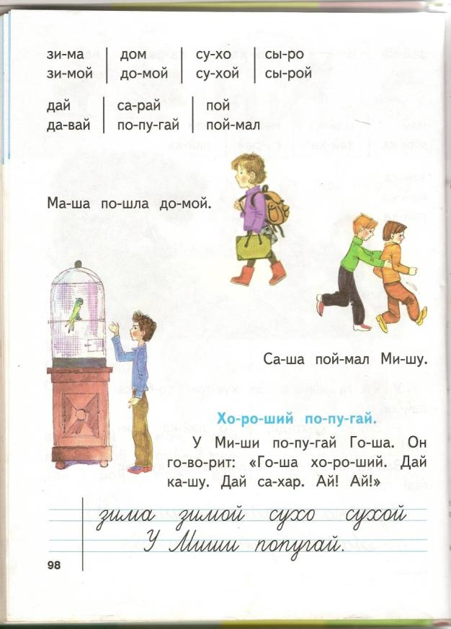
Домашнее задание стр.98.

Slide 27

Спасибо за внимание!

